Slide 1

MANUAL DEL USUARIO
SANRIOMEDICAL

Slide 2
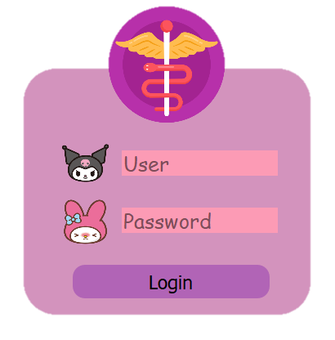
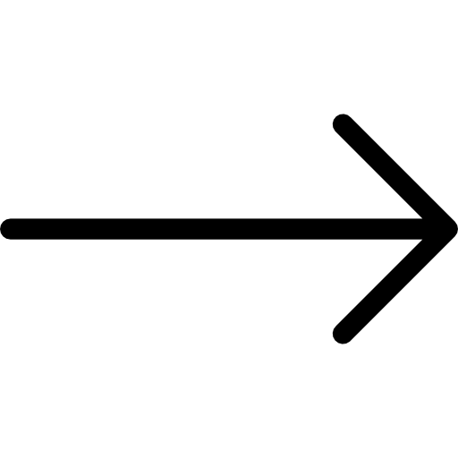

LOGIN
Click para cerrar la aplicación
Aquí debes ingresar el usuario
Aquí debes ingresar la contraseña
Click para ingresar al menú

Slide 3
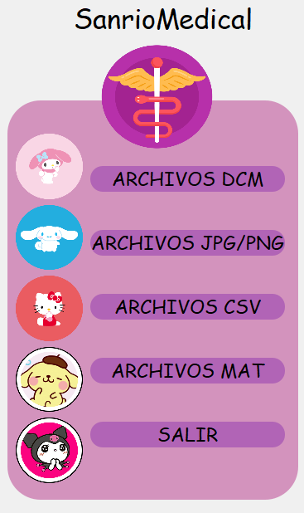
MENÚ
Click para manipular archivos DCM
Click para manipular archivos JPG/PNG
Click para manipular archivos CSV
Click para manipular archivos MAT
Click para regresar al login

Slide 4
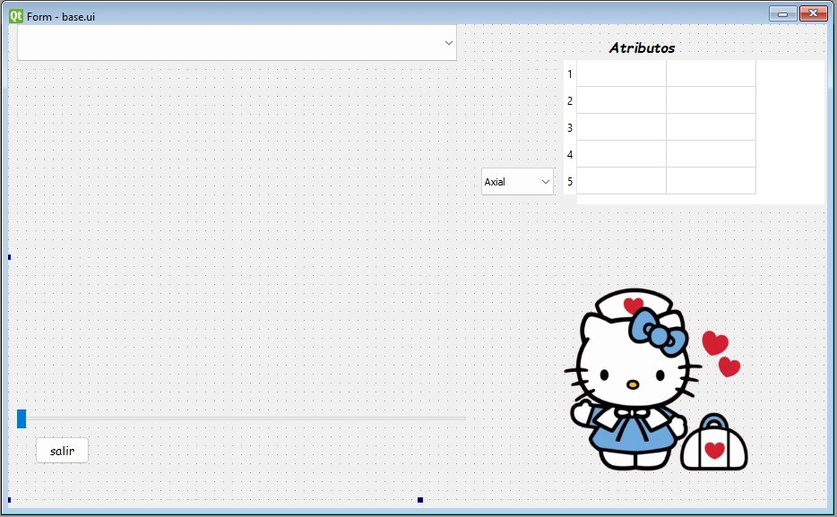

ARCHIVOS DCM
Visualización de las características de la imagen
1.Seleccionar la carpeta a visualizar
3.Navegar por las imágenes
2.Seleccionar el tipo de corte
4.Click para regresar al menú

Slide 5
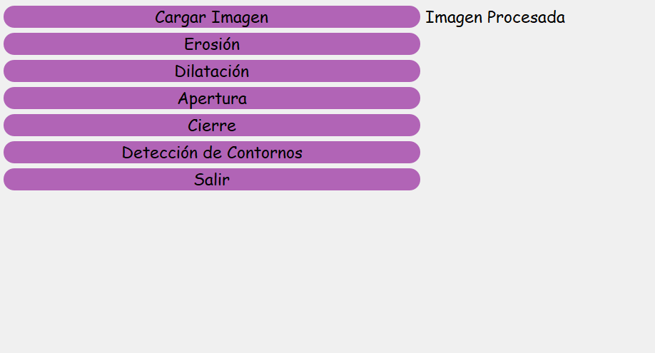
ARCHIVOS JPG /PNG
1. Click para cargar la imagen
2
Click para erosionar la imagen
Click para dilatar la imagen
Click para apertura de la imagen
Click para cierre de la imagen
Click para realizar detección de contornos de la imagen
3. Click para regresar al menú
Imagen original
Imagen procesada

Slide 6
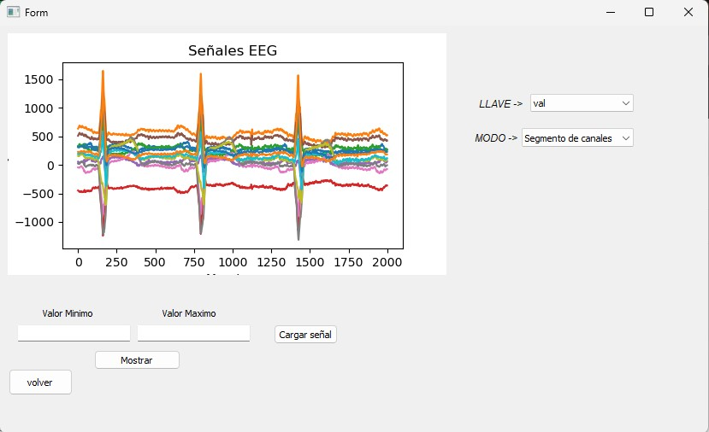
ARCHIVOS MAT
2.Seleccionar el arreglo
3.Seleccionar segmento de canales o único canal
4.Ingresar valor Mínimo de frecuencia
1.Click para cargar la señal
7.Click para regresar al menú
5.Ingresar valor Máximo de frecuencia
6.Click para visualizar la señal

